Slide 1








Реализация программы «Орлята России»
Советник директора по воспитанию и взаимодействию с детскими общественными объединениями
МБОУ «Зеленогорская СШ» Белогорского района Республики Крым
Кайгородова Наталья Анатольевна

Slide 2
Программа развития социальной активности
обучающихся начальной школы «Орлята России»
проводится в целях реализации Федерального
проекта «Патриотическое воспитание граждан
Российской Федерации»
Программа направлена на достижение национальных целей российской федерации, создание условий воспитания социально ответственной личности обучающихся начальной школы общеобразовательных организаций
ПРОВОДИТСЯ С ЦЕЛЬЮ УДОВЛЕТВОРЕНИЯ ПОТРЕБНОСТЕЙ МЛАДШИХ ШКОЛЬНИКОВ В СОЦИАЛЬНОЙ АКТИВНОСТИ,
ПОДДЕРЖАНИЯ И РАЗВИТИЯ ИНТЕРЕСА К УЧЕБНЫМ И ВНЕУРОЧНЫМ ВИДАМ ДЕЯТЕЛЬНОСТИ, ОБЕСПЕЧИВАЯ ПРЕЕМСТВЕННОСТЬ С РОССИЙСКИМ ДВИЖЕНИЕМ ШКОЛЬНИКОВ

Slide 3


Slide 4
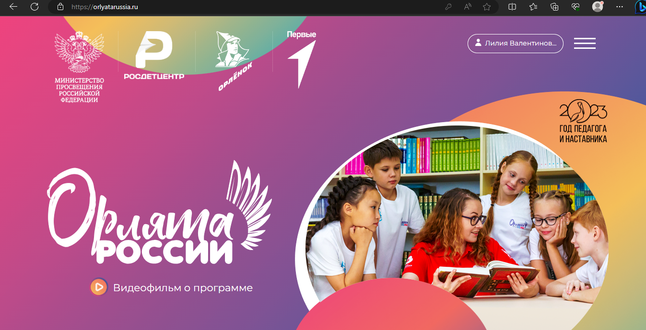
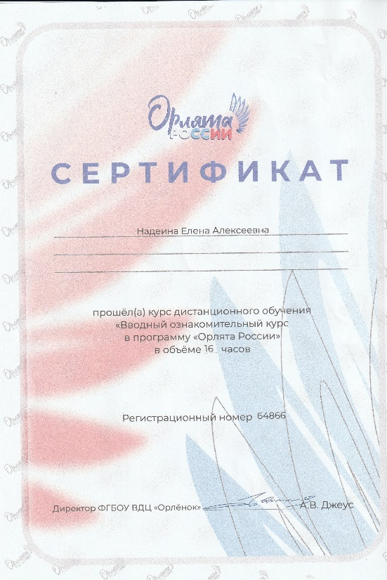
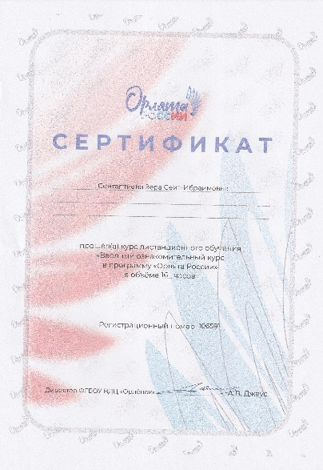
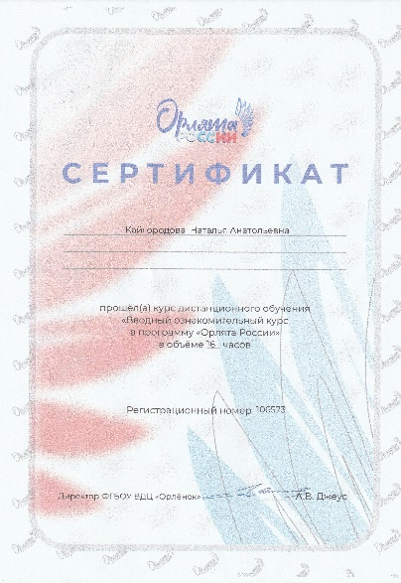
orlyatarussia.ru

Slide 5

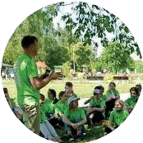
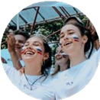

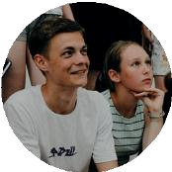
Ценностные основания программы
ПРИРОДА
Бережное и ответственное отношение к окружающей среде, природному наследию своей страны
РОДИНА
Любовь к своему дому, земле, семье, людям, стране; быть полезным своей стране, желание служить своему Отечеству тем делом, к которому есть призвание, уважение национальных традиций, истории и культуры своей страны
СЕМЬЯ
Основа развития страны и благосостояния народа, исток добра, любви, верности, поддержки, сочувствия, взаимного уважения, сохранение добрых семейных традиций
КОМАНДА
Содружество, искренность, умение отдавать свое время другому и бескорыстно приходить на помощь, желание добра и блага другому
ПОЗНАНИЕ
Открытие окружающего мира и познание себя в нем

Slide 6
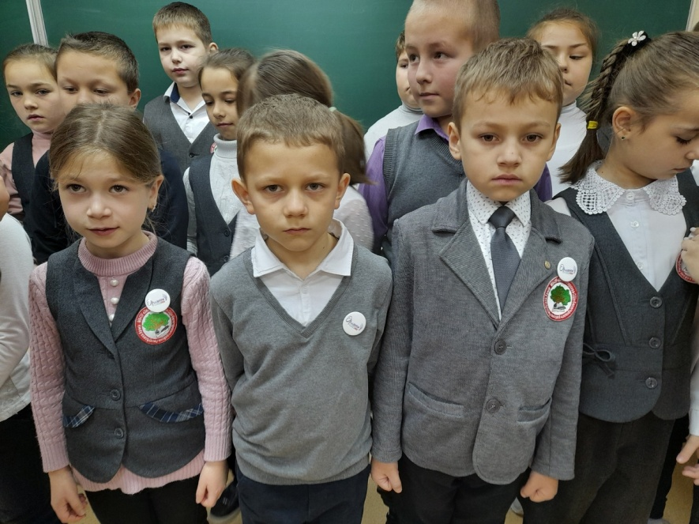
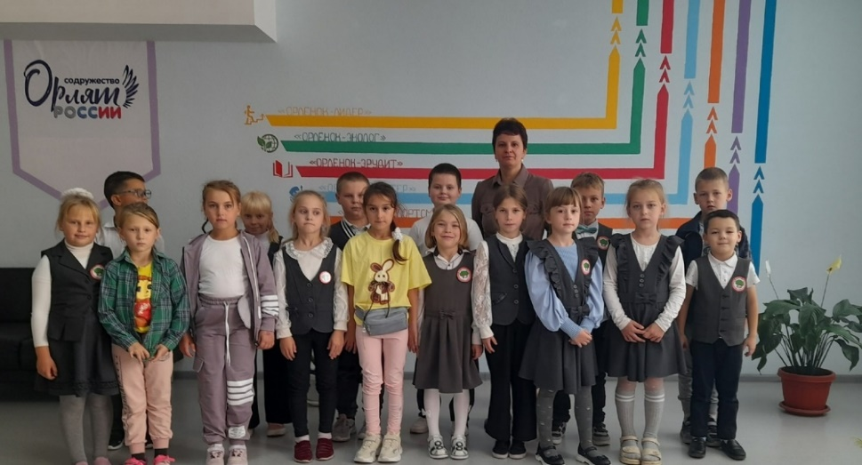
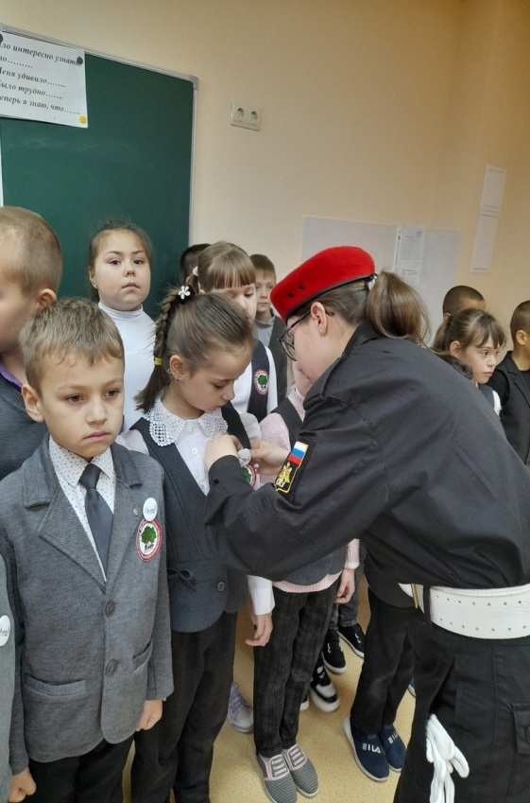
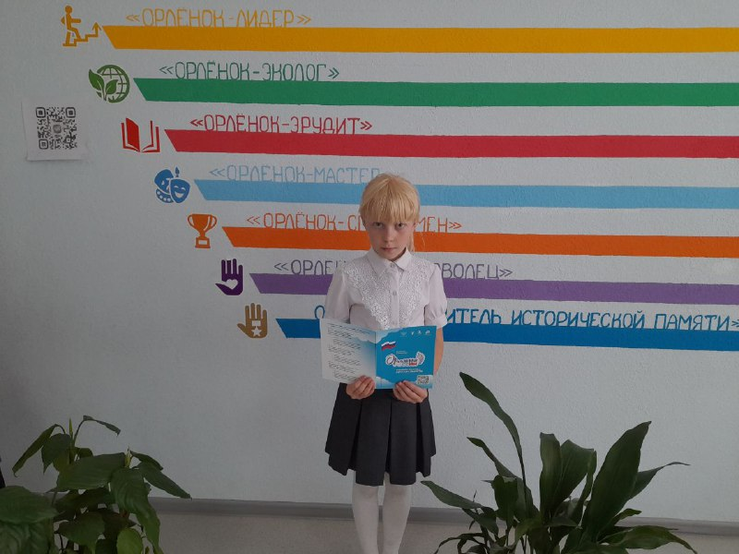
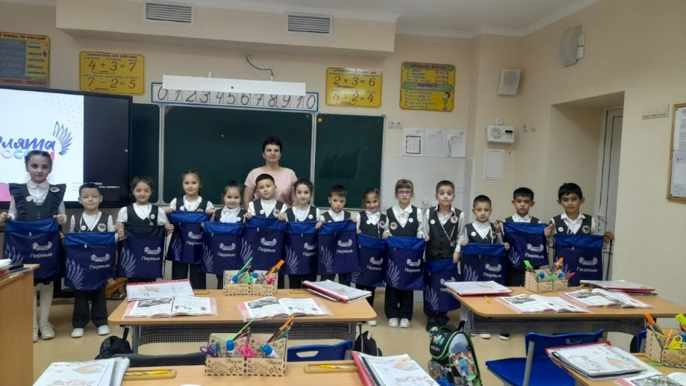
«Орлята России»

Slide 7
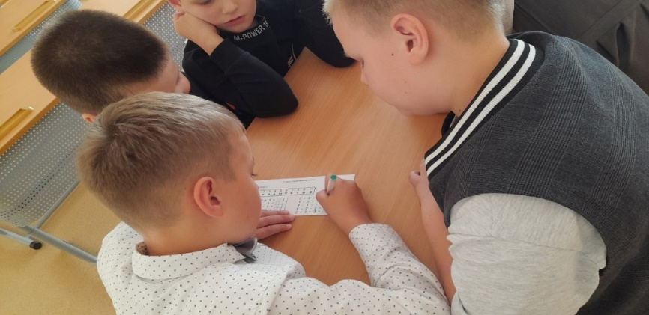
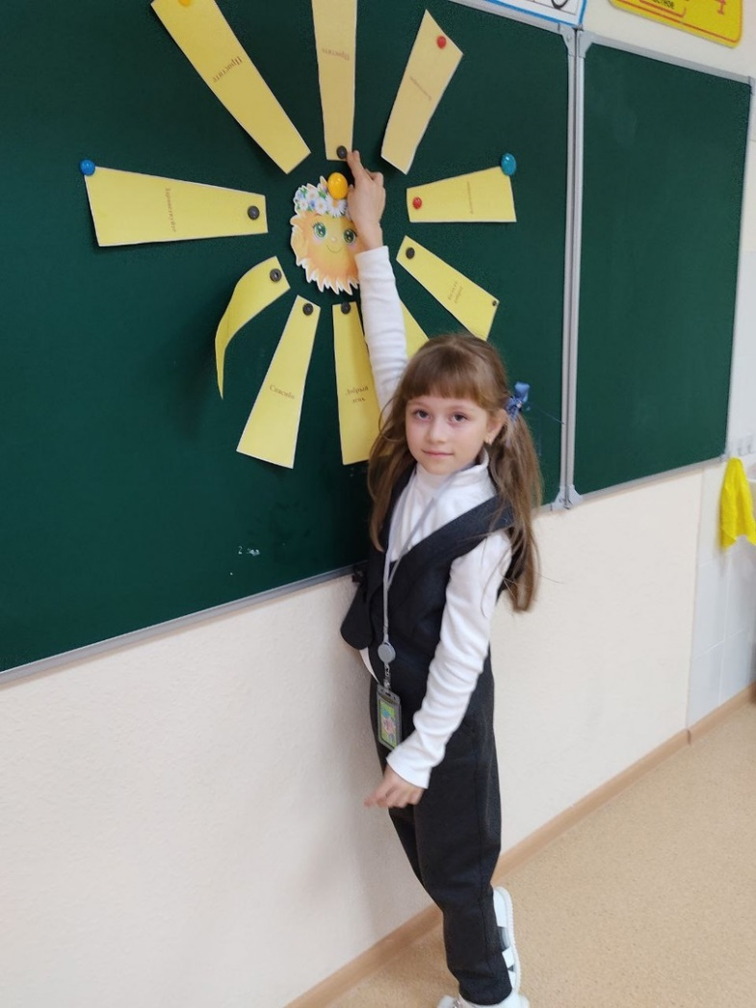
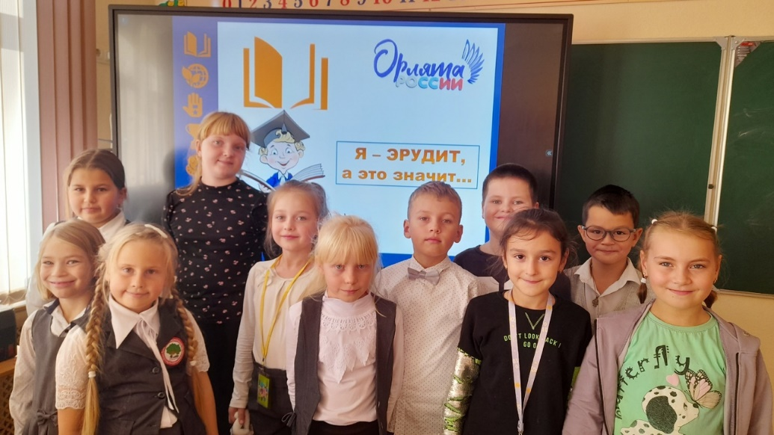
Трек «Орлёнок – эрудит»

Slide 8
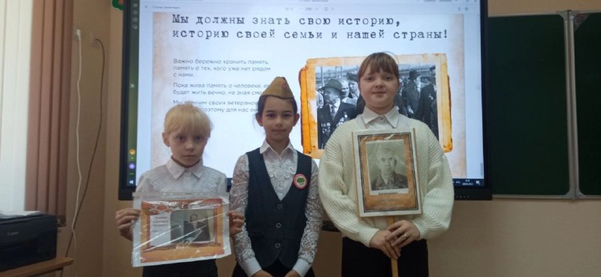
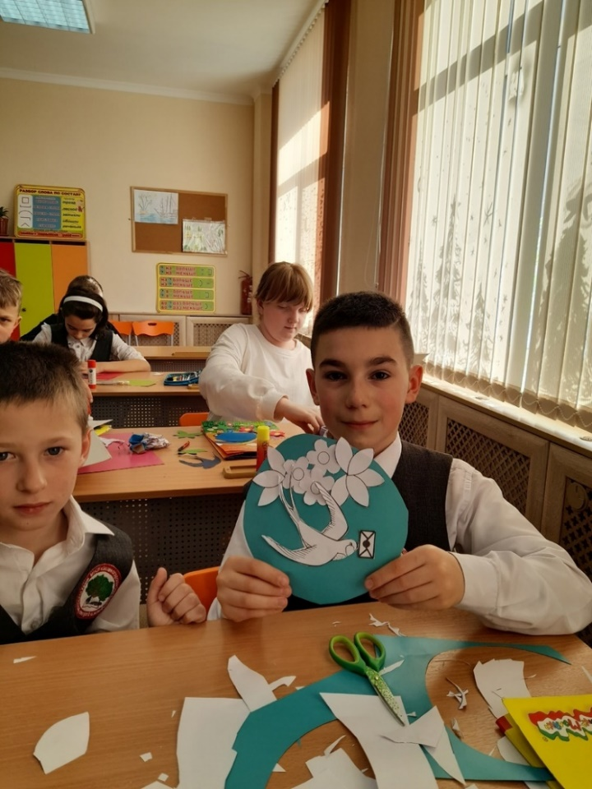
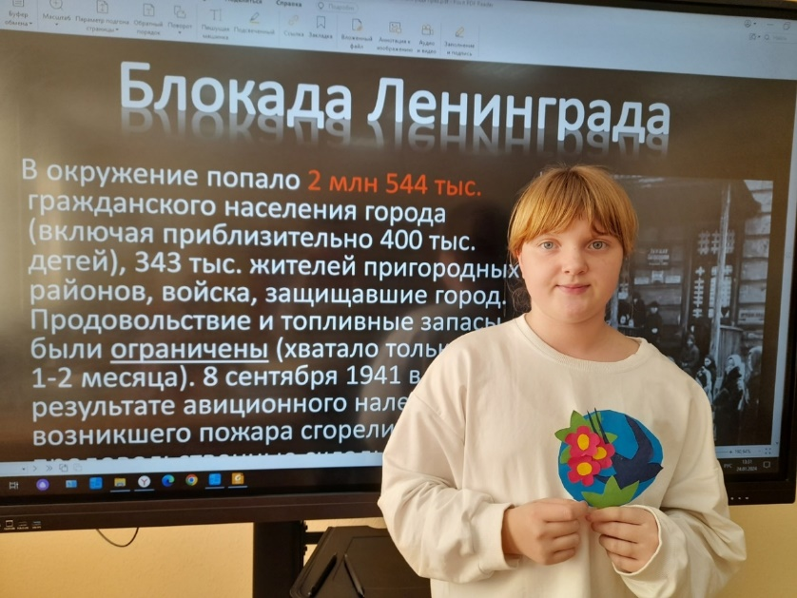
Трек «Орлёнок –Хранитель исторической памяти »

Slide 9
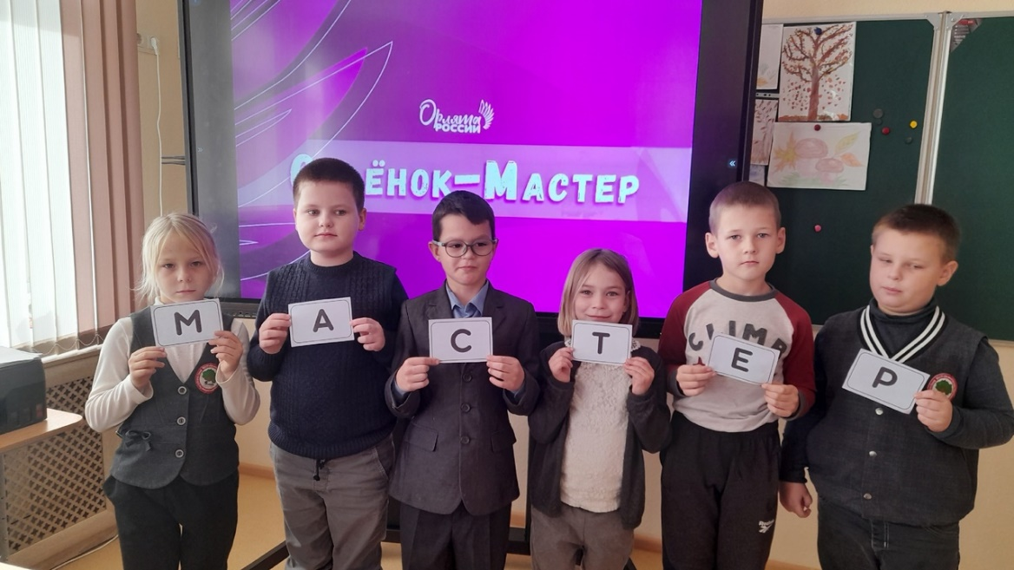
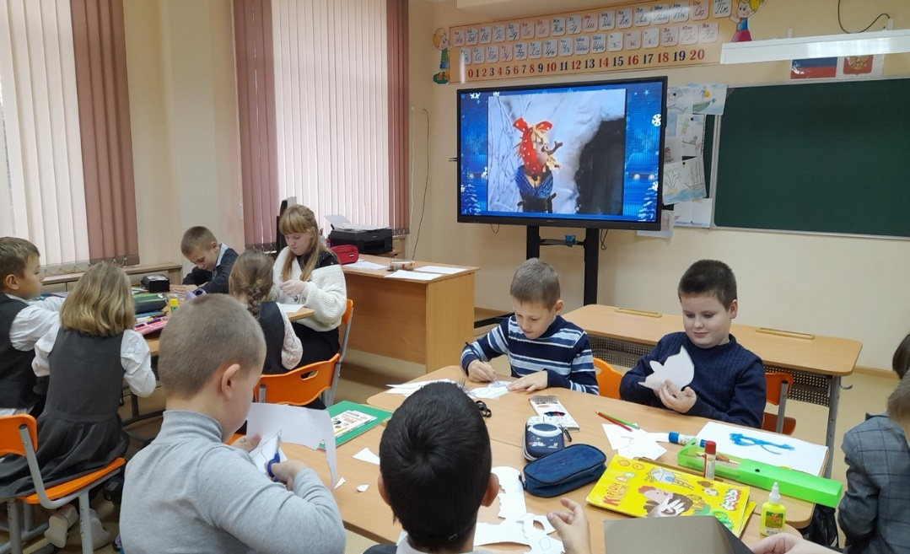
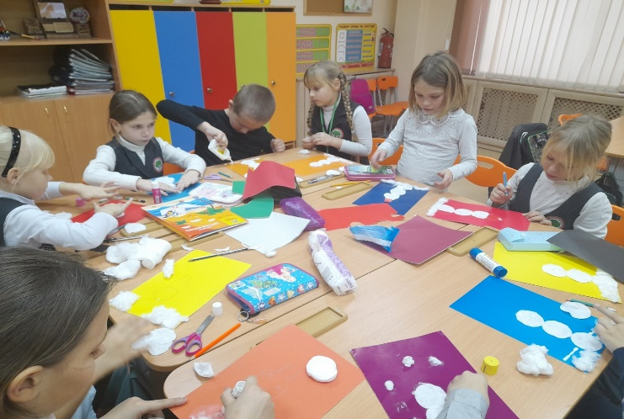
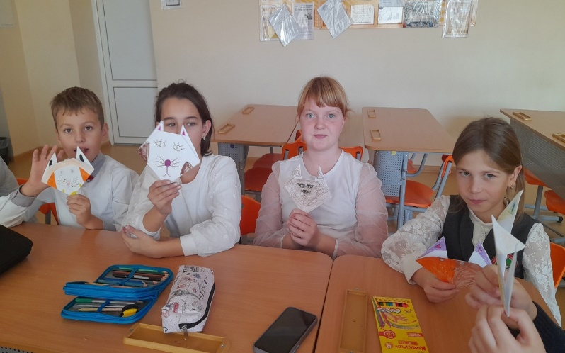
Трек «Орлёнок – мастер»

Slide 10
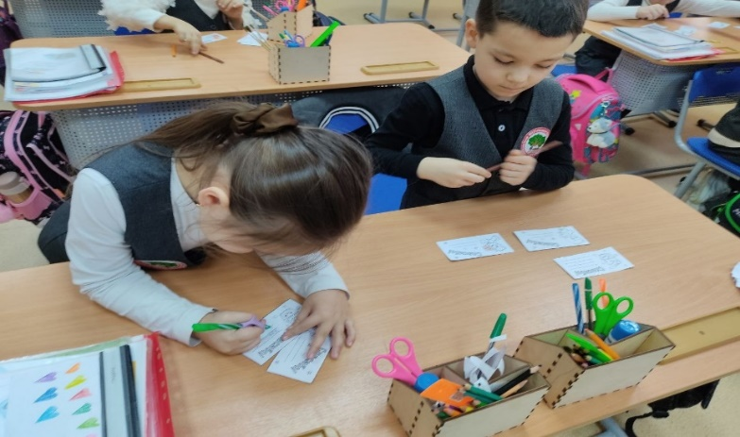
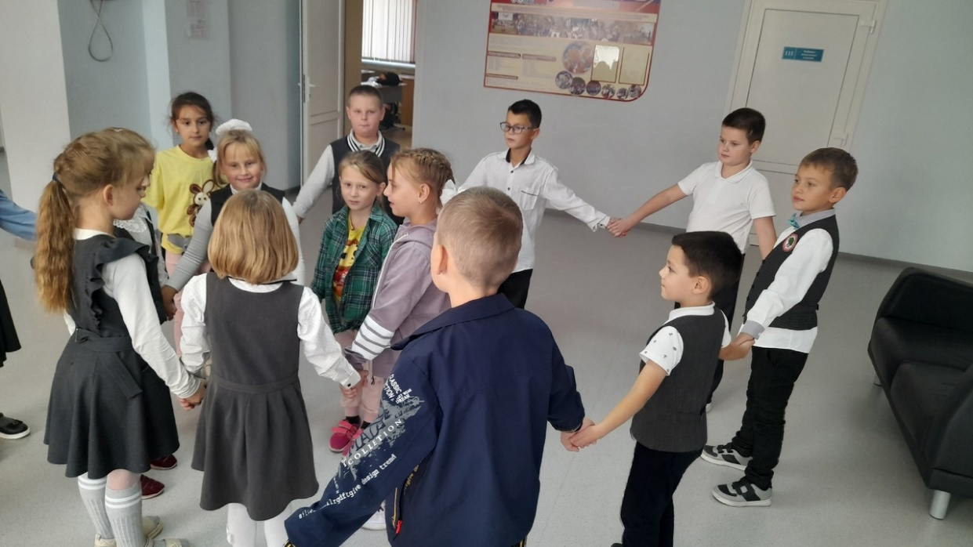
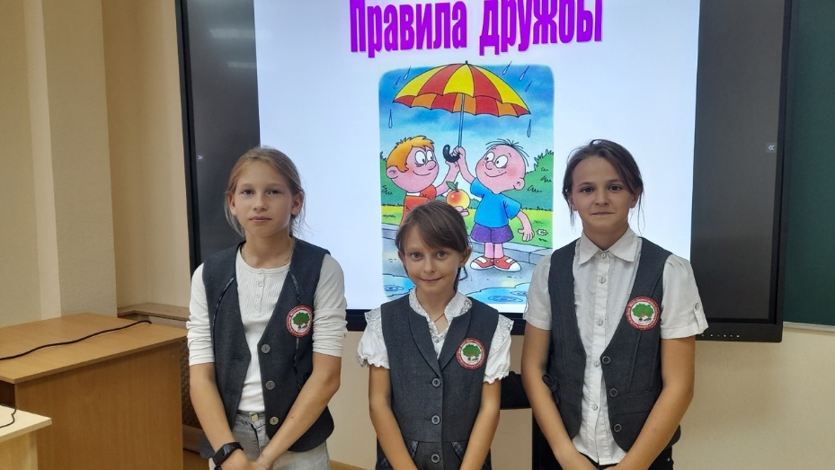
Трек «Орлёнок – лидер»

Slide 11
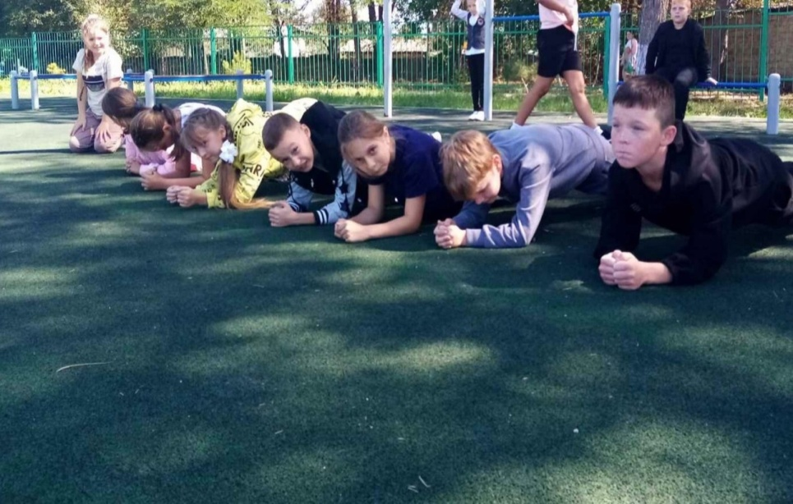
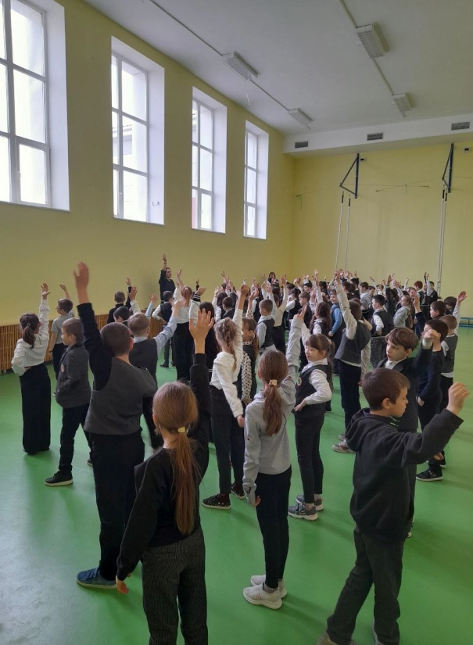
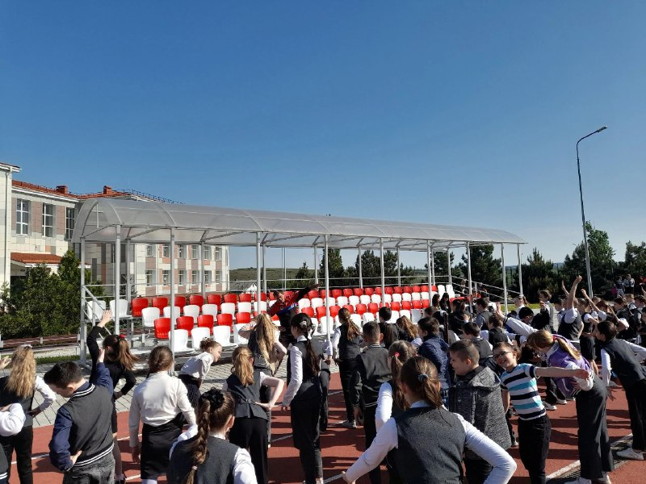
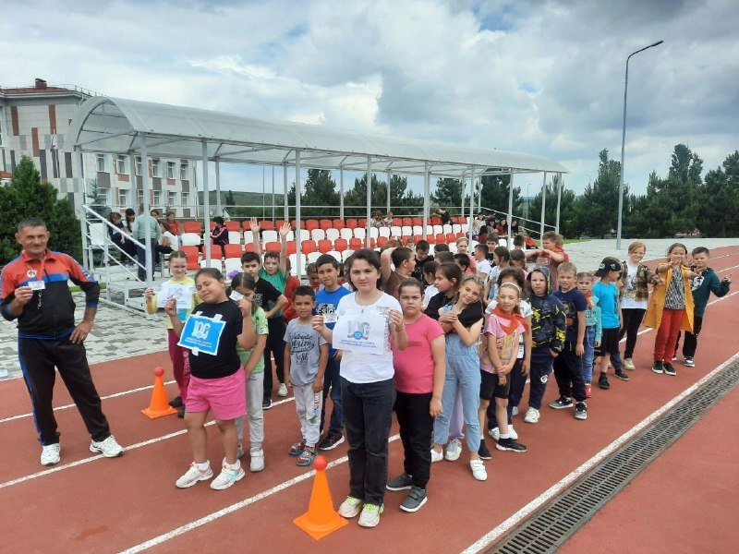
Трек «Орлёнок – спортсмен»

Slide 12
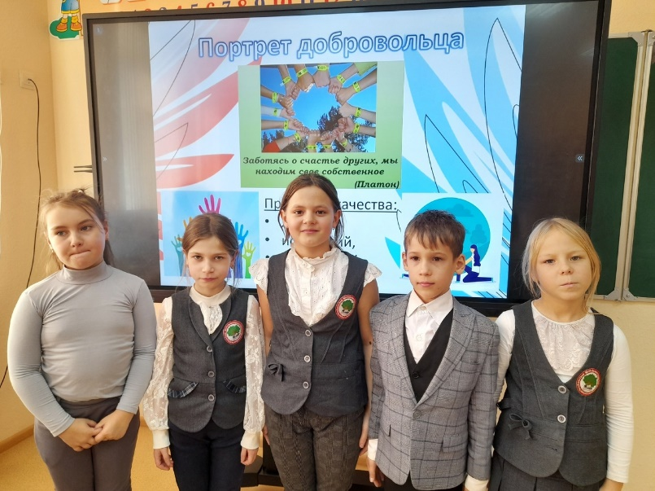
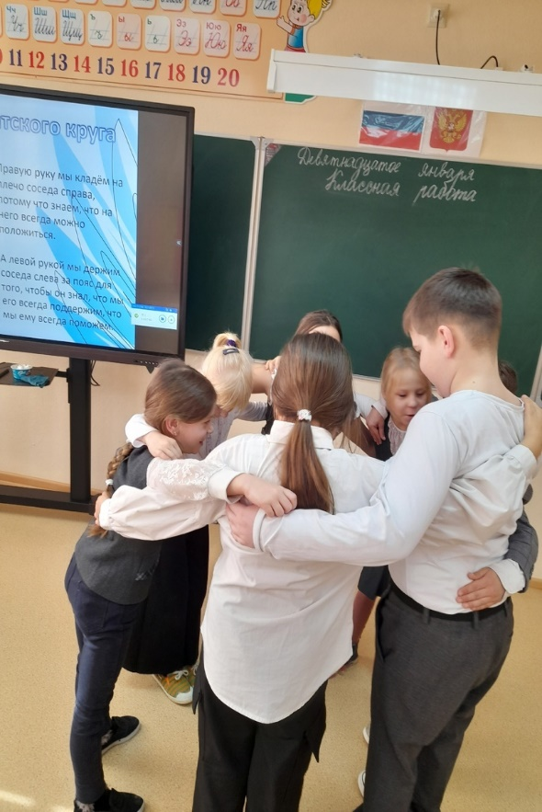
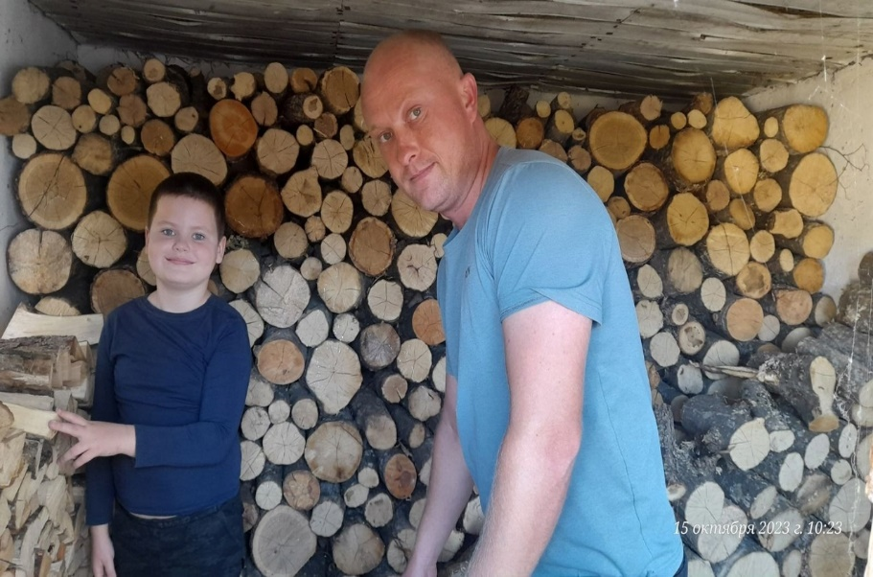
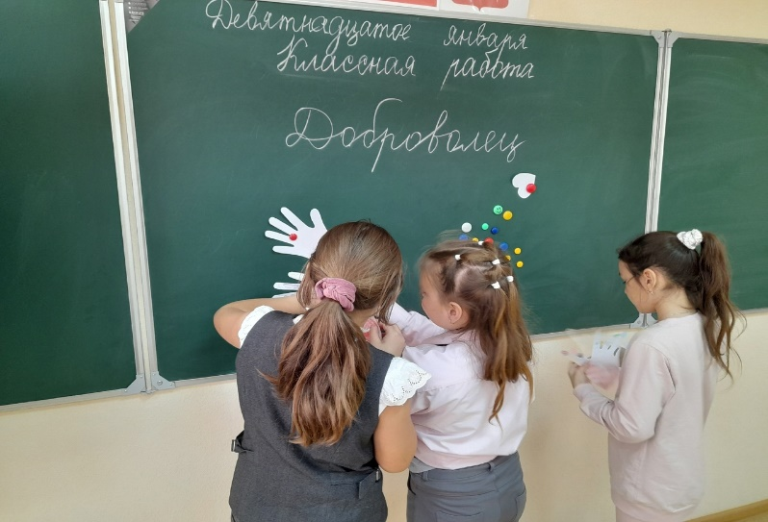
Трек «Орлёнок – доброволец»

Slide 13
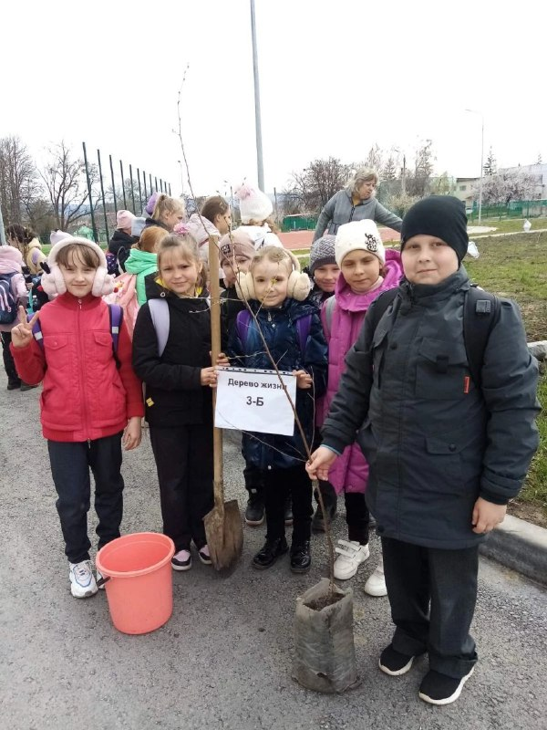
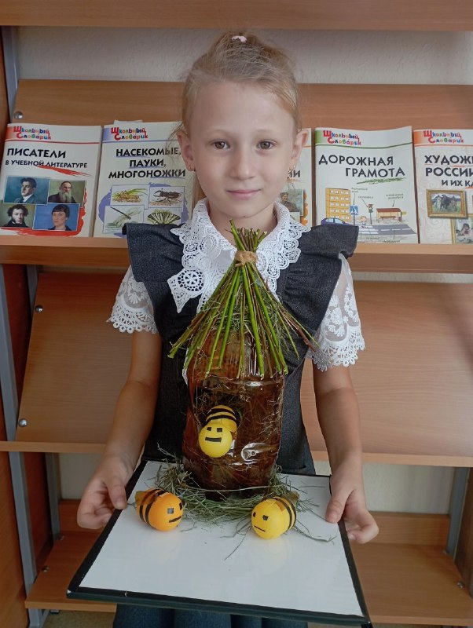
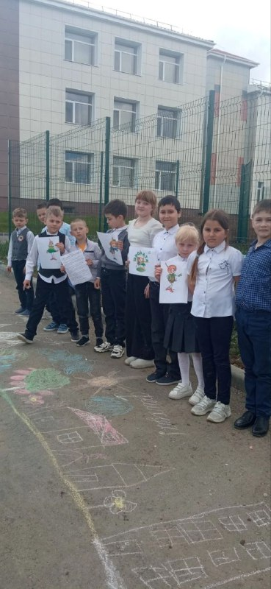
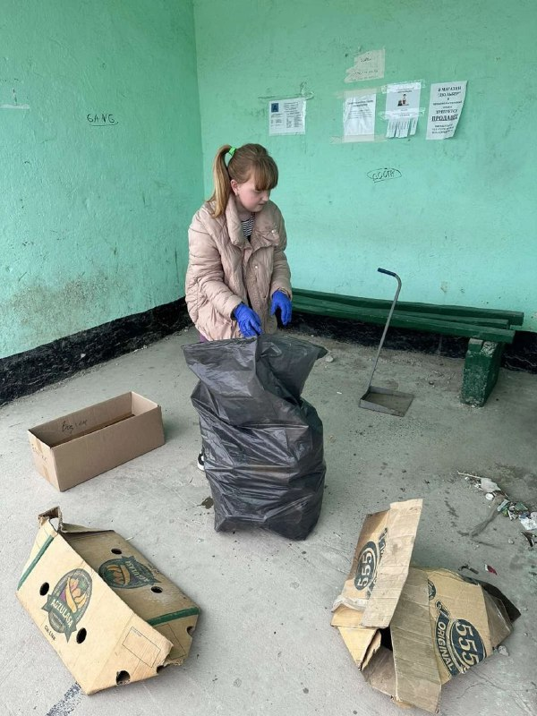
Трек «Орлёнок – эколог»

Slide 14
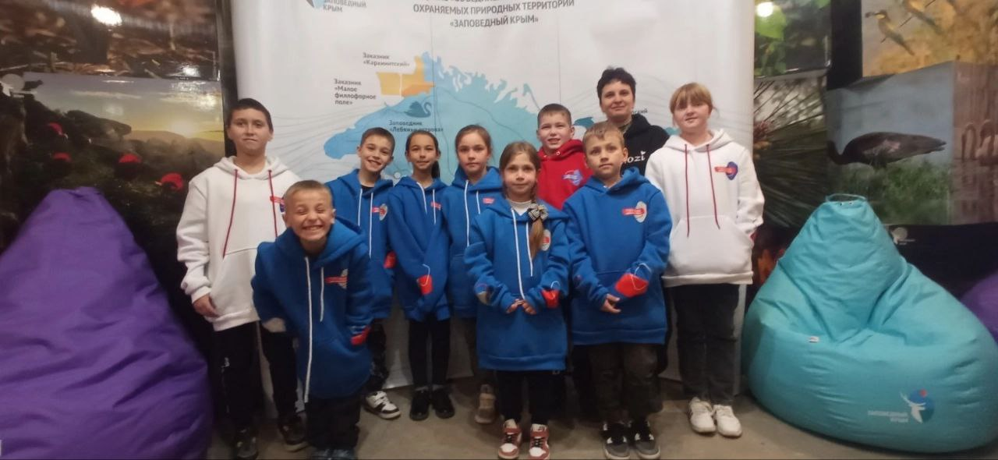
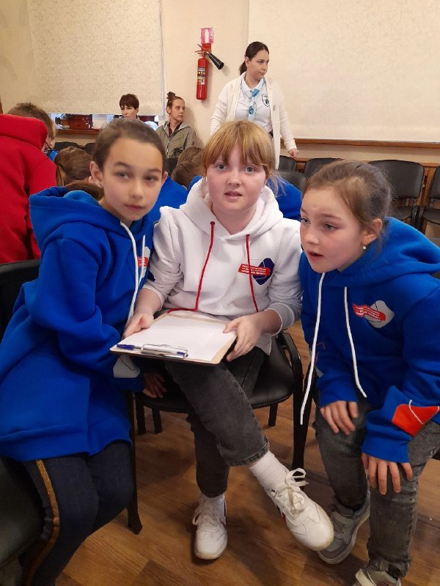
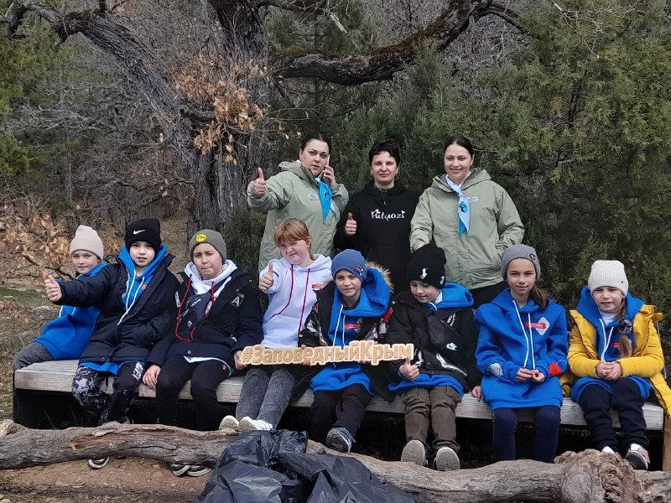
Трек «Орлёнок – эколог»

Slide 15
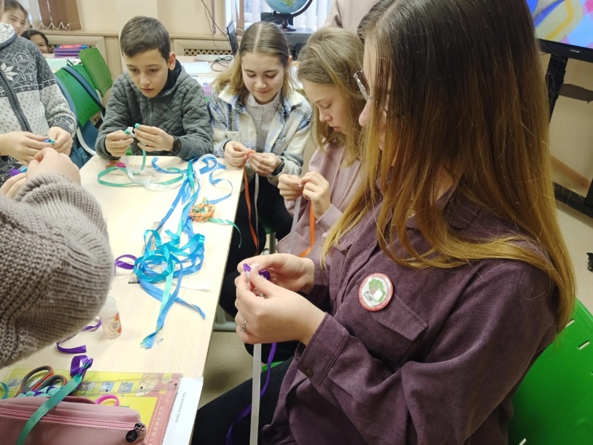
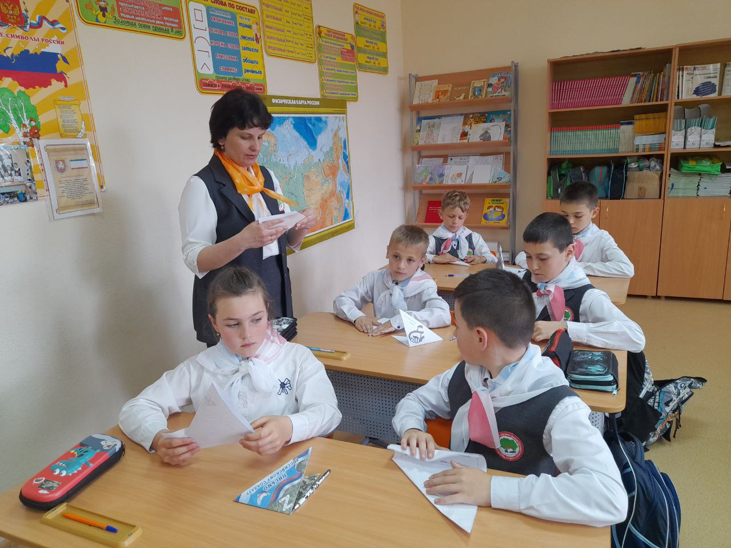
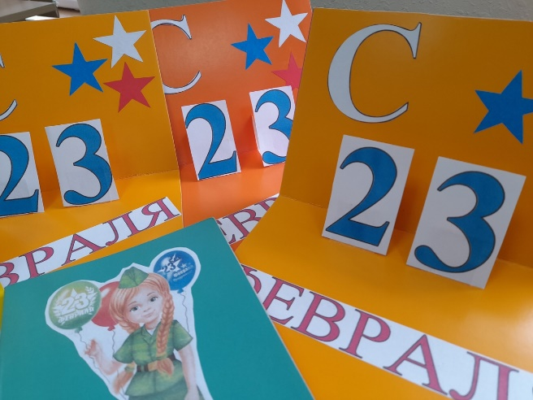
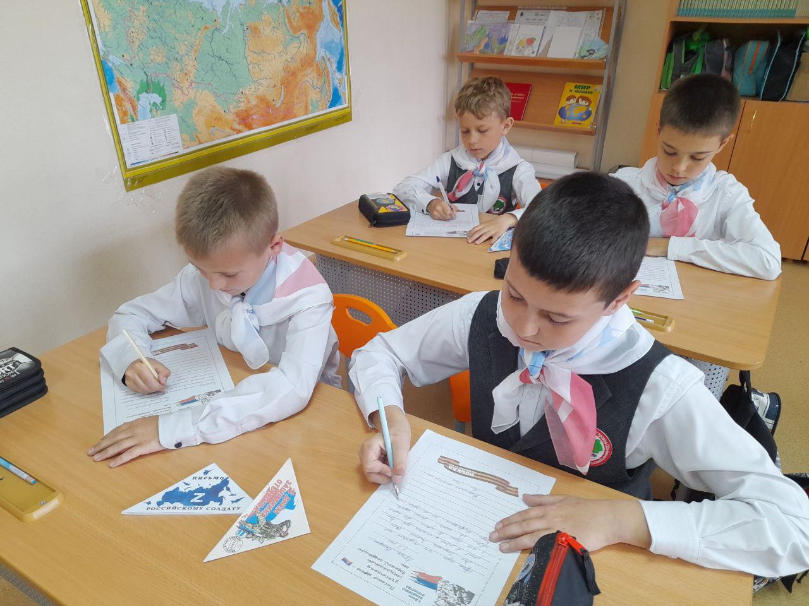
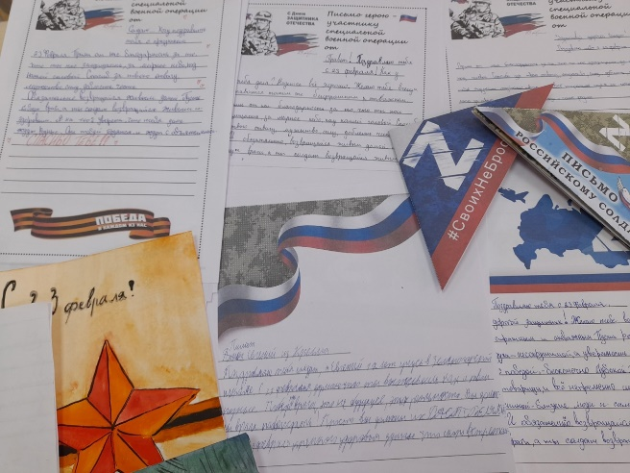
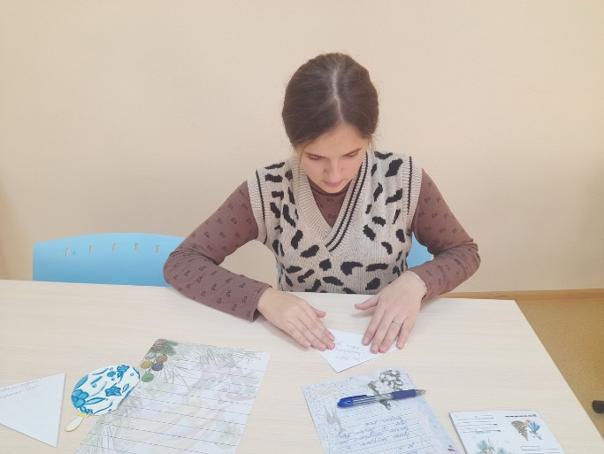
Письма участникам СВО

Slide 16
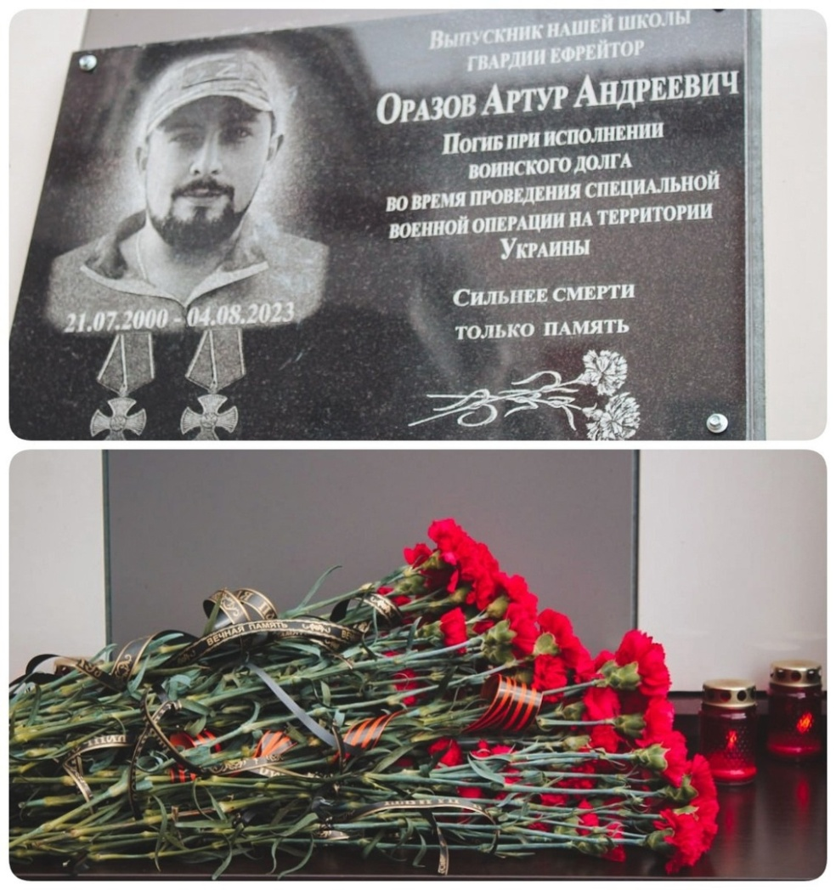
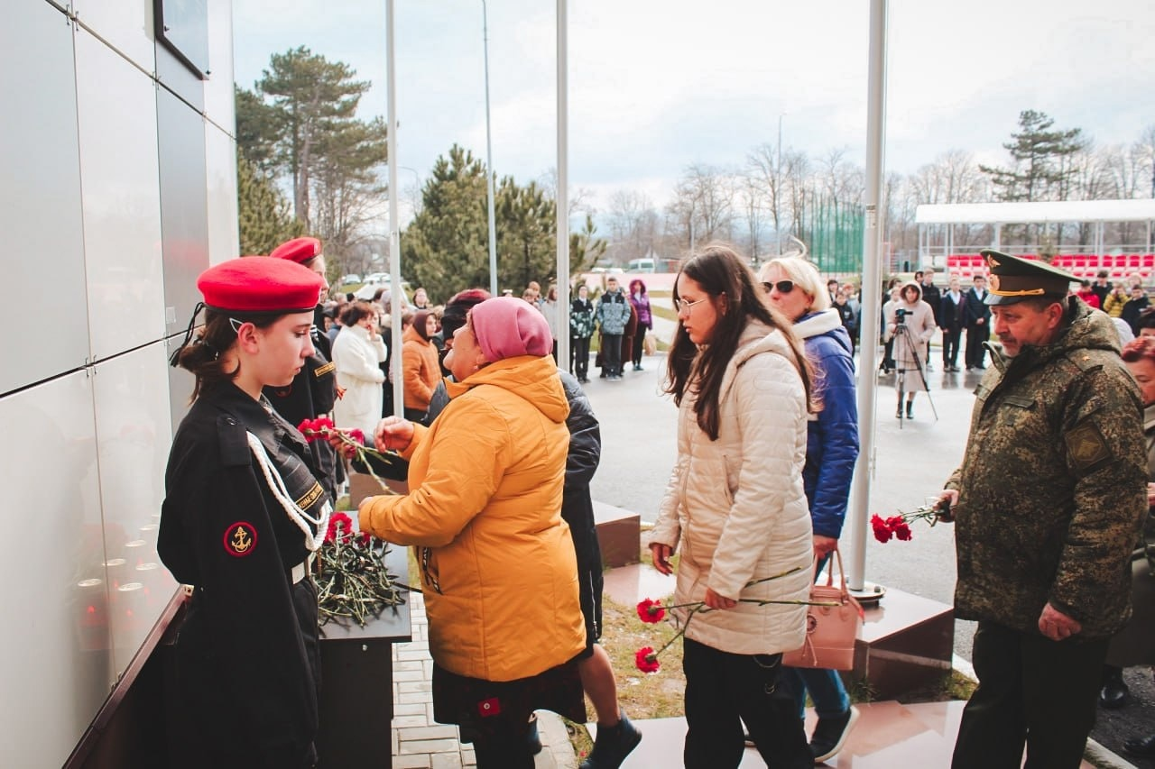
Мемориальная доска

